Slide 1
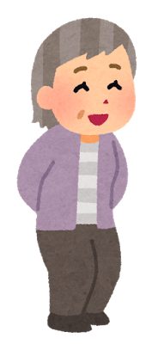

傾聴態度
驚き
同意
相槌
評価
感心
納得
意見
傾聴応答
語り

Slide 2
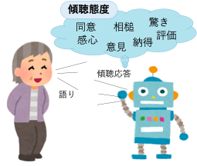
Notes:
2つ目は「語りを促すための傾聴的な応答の生成」です．こちらも，萌芽の科研費を獲得してデータ作りから研究をはじめました．
この研究は，人間の話をしたいという欲求を会話エージェントが聴き役となることによって満たすことを目的としています．
聴き役となるためには，聞いているという態度を示す傾聴応答の生成が必要になりますので，それを自動生成することを目指しています．

Slide 3
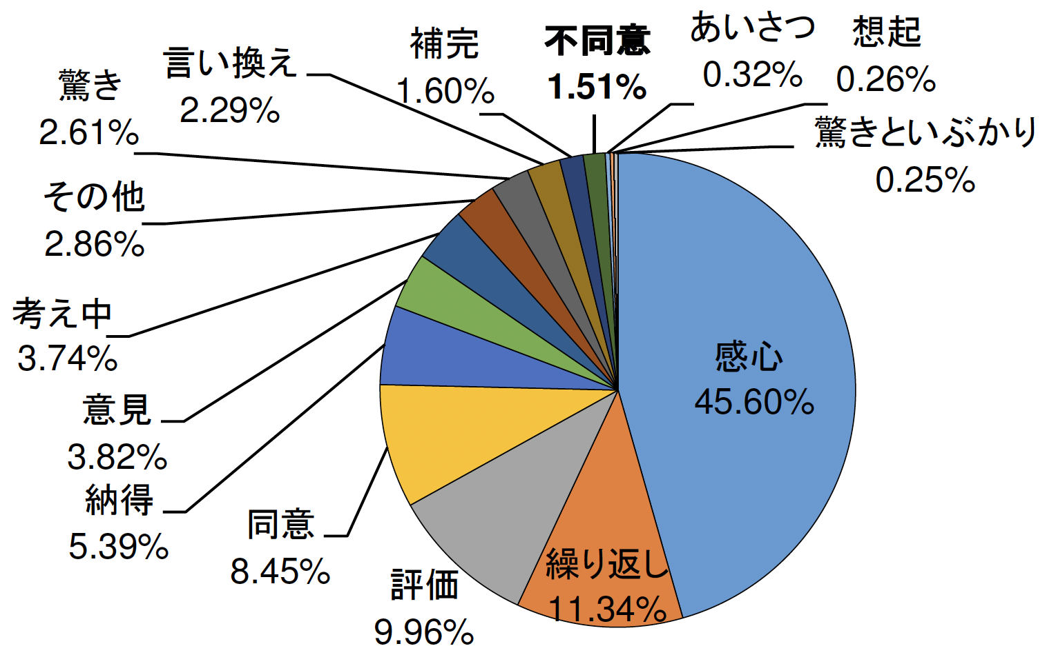
語り | 傾聴応答A |  | 傾聴応答B
地方に行った時 | はい | 【相槌】 | うん | 【相槌】
そこにある美術館には | ええええ | 【相槌】
なるべく行くようにしています | ああ | 【感心】 | あー | 【感心】
 | そうですかー | 【感心】 | いいですね | 【評価】
 | 美術館に | 【繰り返し】 | 行きたいです | 【同意】
不同意
1.51%
相槌以外の種類の割合
Notes:
傾聴応答の自動生成のためにデータ作りを行いました．（音声を流す）
通常このようなデータを作るときは2名の作業者に対話をさせるのですが，私達の研究では，既に収録済みの音声に対して，作業者が聴き役の応答を音声で付与するという形を取りました．
語り手は聴き手がどんな反応をしようが話したいことを話し続けるためそこにインタラクションは発生しないという仮説のもとこのような収録方法を採用しました．
これにより，作業者が聴き手の役割に集中できる環境を用意しました．
さらに，同一の語りに対して複数人の異なる応答を取ることができるため，個人差の分析等にも使用できます．
この方法で自然で多様な応答を，大量かつ網羅的に収集できたことを評価で確認しました．
Construction of Responsive Utterance Corpus for Attentive Listening Response Production
Koichiro Ito, Masaki Murata, Tomohiro Ohno, Shigeki Matsubara
In Proceedings of the 13th Language Resources and Evaluation Conference (LREC 2022) , Marseille, France (hybrid), pp. 7244–7252, Jun 2022
語りの傾聴を話し手に示す応答発話の収集
村田 匡輝, 大野 誠寛, 松原 茂樹
電気学会論文誌, Vol. 138-C, No. 5, pp. 637–638, May 2018

Slide 4
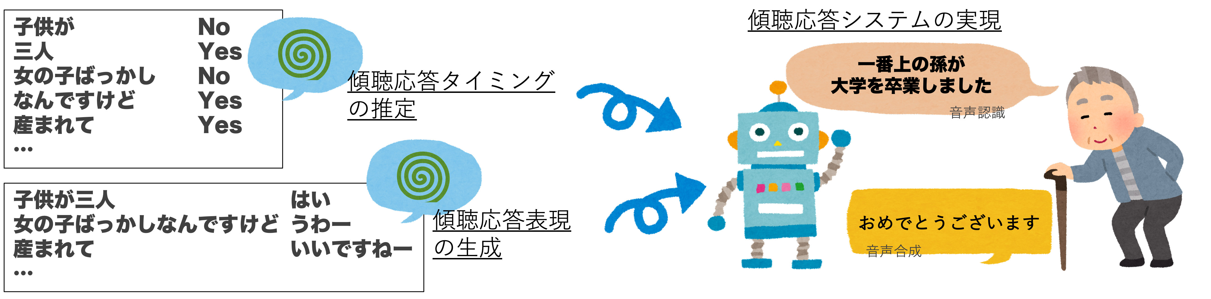
Notes:
語りの傾聴において不同意を示す応答の生成
伊藤 滉一朗, 村田 匡輝, 大野 誠寛, 松原 茂樹
自然言語処理, Vol. 31, No. 1, pp. 212–249, Mar 2024
語りに傾聴を示す応答の表出されやすさの推定
伊藤 滉一朗, 村田 匡輝, 大野 誠寛, 松原 茂樹
電子情報通信学会論文誌, Vol. J106-A, No. 3, pp. 136–145, Mar 2023

Slide 5
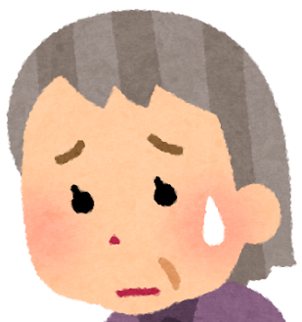
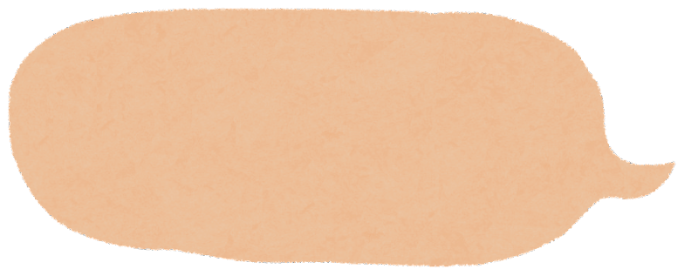


私は昔から気が利かないものでして
いえいえ、そんなことないですよ
昔のことなので思い出せなくてごめんなさい
いえいえ、大丈夫ですよ
不同意応答を積極的に表出することが有効
Notes:
この傾聴応答コーパスを用いて応答生成の研究を進めてきました．
論文誌に掲載された応答生成の研究を一つ簡単に紹介します．
傾聴応答の基本方略は語り手に対して「はいはい」「そうですねー」のように同意・肯定を示すことになります．
しかし，同意・肯定してはいけない場面が存在し，例えば「昔から気が利かない」や「ごめんなさい」のように，自虐・謙遜，謝罪のニュアンスが含まれる発話に同意してしまうと，語り手に不快感を与えることになるため，「いえいえ，そんなことないです」のように，同意しない応答，すなわち不同意応答を行うことが有効です．
不同意応答は傾聴応答のなかでも高度な応答になります．
このような応答を，近年の自然言語処理のデファクトスタンダードなモデルである Transformer をベースとしたモデルで生成する手法を開発し，
一定の水準で生成可能なことを確認しました．
このように，応答生成用の技術開発を進めています．
語りの傾聴において不同意を示す応答の生成
伊藤 滉一朗, 村田 匡輝, 大野 誠寛, 松原 茂樹
自然言語処理, Vol. 31, No. 1, pp. 212–249, Mar 2024
語りに傾聴を示す応答の表出されやすさの推定
伊藤 滉一朗, 村田 匡輝, 大野 誠寛, 松原 茂樹
電子情報通信学会論文誌, Vol. J106-A, No. 3, pp. 136–145, Mar 2023

Slide 6
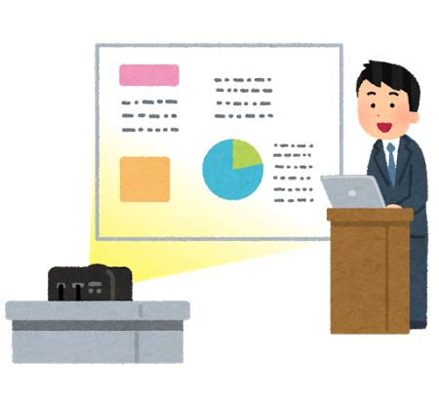
読みやすい字幕を提示してほしいという人は全体の七十パーセントに達しています
読みやすい字幕を提示してほしいという人は
全体の７０％に達しています

Slide 7
えー読みやすい字幕を提示してほしいという人はですね全体のあー七十パーセントに達しています
読みやすい字幕を提示してほしいという人は全体の70%に達しています

Slide 8
で朝は通勤時だということで郊外あるいはマンハッタン市内からその中心部オフィス街へ向かう様々な地下鉄様々なといいますと実はＡＢＣＤＥとか１２３４５というふうにですね
改行と読点を適切な位置に
同時に挿入
で、朝は、通勤時だということで、
郊外あるいはマンハッタン市内から
その中心部オフィス街へ向かう
様々な地下鉄、様々なといいますと、
実は、ＡＢＣＤＥとか
１２３４５というふうにですね
Notes:
近年，動画コンテンツの需要が拡大しており，それに伴い，情報保障の目的等から字幕の需要も増加しています．
音声認識技術の進展により，音声を自動でテキスト化することが可能になってきていますが，そのようなテキストは必ずしも読みやすくありません．
読みやすくない理由は複数ありますが，例えば，このようにディスプレイの幅いっぱいに区切りなく表示されていることは原因の一つになります．
これが音声に合わせてずらずらっと続くようであれば読む気がなくなってしまいます．
これを読みやすくするためには，区切りがないことが原因ですので，区切りの記号，特に改行と読点を適切な位置に挿入することが有効です．
改行と読点を挿入するうえで，改行のみ，読点のみ，改行と読点の両方の組み合わせがありますので，それらを考慮するために，
改行挿入と読点挿入用の分類モデルをマルチタスク学習によって学習する手法を提案しました．
これにより，改行，読点を個別に挿入するモデルよりも精度が向上し，字幕の可読性向上に寄与できることを確認しました．
こちら PACLIC という国際会議で発表した研究になります．
Automatic Insertion of Commas and Linefeeds into Lecture Transcripts Based on Multi-task Learning
Zhicheng Fang, Masaki Murata, Shigeki Matsubara
In Proceedings of the 35th Pacific Asia Conference on Language, Information and Computation (PACLIC 2023) , Hung Hom, Hong Kong (hybrid), pp. 872–880, Dec 2023
読みやすい字幕生成のための講演テキストへの改行挿入
村田 匡輝, 大野 誠寛, 松原 茂樹
電子情報通信学会論文誌, Vol. 92-D, No. 9, pp. 1621–1631, Sep 2009

Slide 9
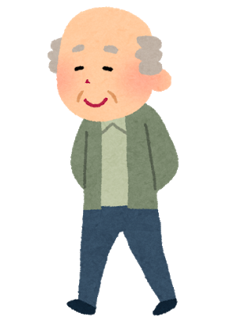
傾聴態度
同意
驚き
理解
評価
感心
共感
称賛
子供がですね３人
あの女の子ばっかしなんですけど
産まれてことですね
ええ
あー そうですか はい
あー はい

Slide 10
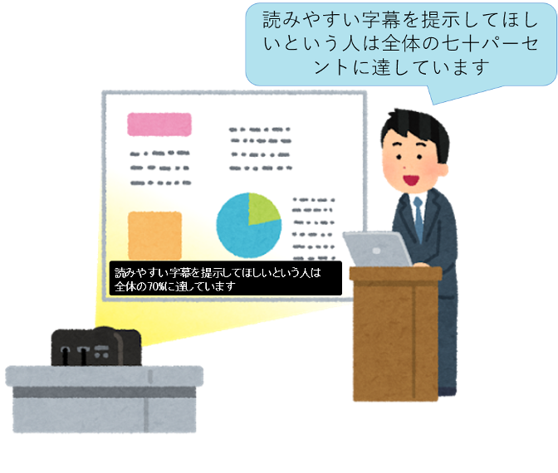

Slide 11
で朝は通勤時だということで郊外あるいはマンハッタン市内からその中心部オフィス街へ向かう様々な地下鉄様々なといいますと実はエービーシーディーイーとか１２３４５というふうにですね
で、朝は、通勤時だということで、
郊外あるいはマンハッタン市内から
その中心部オフィス街へ向かう
様々な地下鉄、様々なといいますと、実は、エービーシーディーイーとか
１２３４５というふうにですね
例えば環境の問題あるいは人口の問題エイズの問題などなど地球規模の問題たくさん生じておりますが残念ながらこれらの問題は二十一世紀にも継続しあるいは悲観的な見方をすればさらに悪くなるという風に思われます
例えば環境の問題
あるいは人口の問題
エイズの問題などなど
地球規模の問題たくさん生じておりますが
残念ながらこれらの問題は
二十一世紀にも継続し
あるいは悲観的な見方をすれば
さらに悪くなるという風に思われます
Notes:
Automatic Insertion of Commas and Linefeeds into Lecture Transcripts Based on Multi-task Learning
Zhicheng Fang, Masaki Murata, Shigeki Matsubara
In Proceedings of the 35th Pacific Asia Conference on Language, Information and Computation (PACLIC 2023) , Hung Hom, Hong Kong (hybrid), pp. 872–880, Dec 2023
読みやすい字幕生成のための講演テキストへの改行挿入
村田 匡輝, 大野 誠寛, 松原 茂樹
電子情報通信学会論文誌, Vol. 92-D, No. 9, pp. 1621–1631, Sep 2009

Slide 13
冬のスポーツといえばやっぱり
スキーとスノーボードは欠かせませんね
私も先月
家の近くのスキー場で滑ってきましたよ
意味を保ったまま指定文字数以内に圧縮
（ここでは20文字）
冬のスポーツといえばやっぱり
スキーとスノーボードは欠かせませんね
先月近所のスキー場で滑ってきました

